Slide 1
Проект Интерактивное приложение для изучения языков программирования
Автор: Сидлецкий Владислав

Slide 2
Введение
Идея проекта:
Проект представляет собой образовательное приложение, разработанное для обучения языкам программирования. Основная задача — сделать процесс изучения программирования увлекательным, эффективным и интерактивным.
Задачи проекта:
Обучение основам языков программирования
Повышение уровня знаний с помощью интерактивных заданий

Slide 3
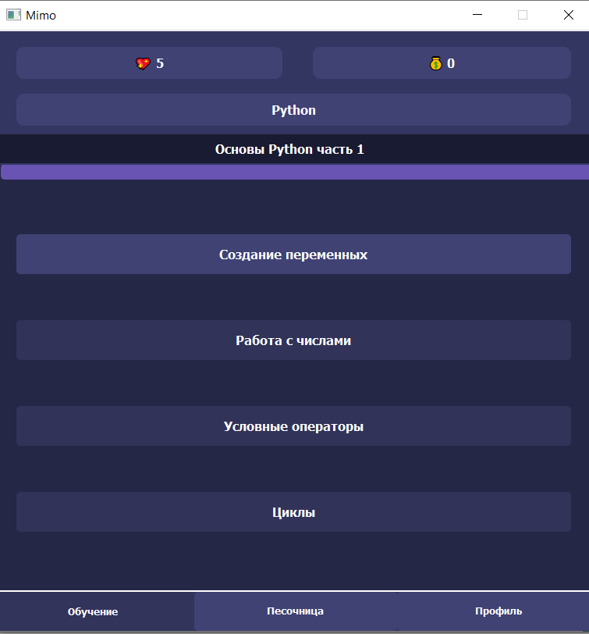
Описание реализации
1)Класс App (основной класс)
Назначение: Основной класс приложения, управляющий его функциональностью и взаимодействием с пользователем.
Интерфейс: Главный интерфейс приложения с элементами управления и обучающим контентом. Включает в себя меню выбора тем, область выполнения кода, информацию о пользователе и интерактивные задания

Slide 4
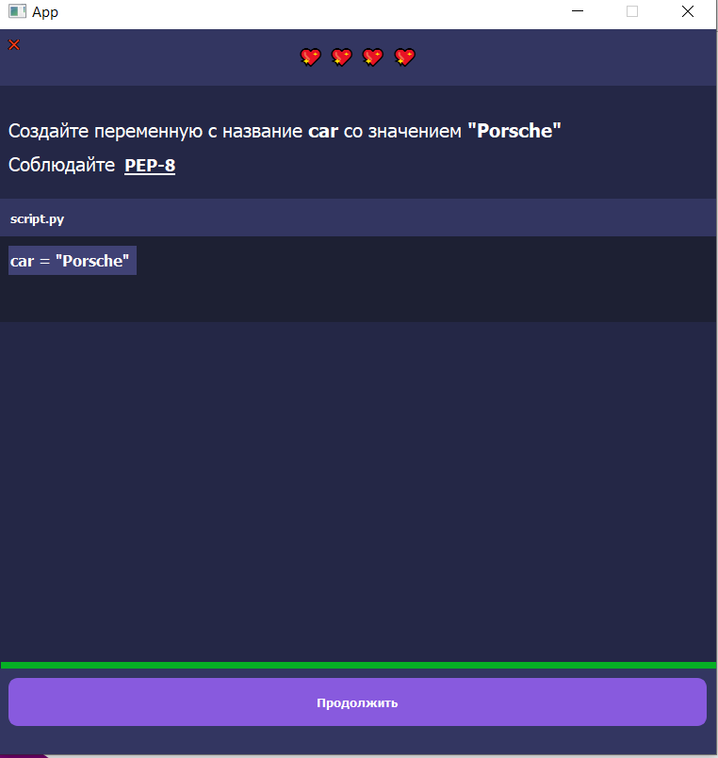
Описание реализации
Это окно с заданием. Внизу находится кнопка для проверки. Посередине находится поле для ввода ответа. При неправильном ответе теряется одна жизнь. При правильном ответе загорается прогресс бар

Slide 5
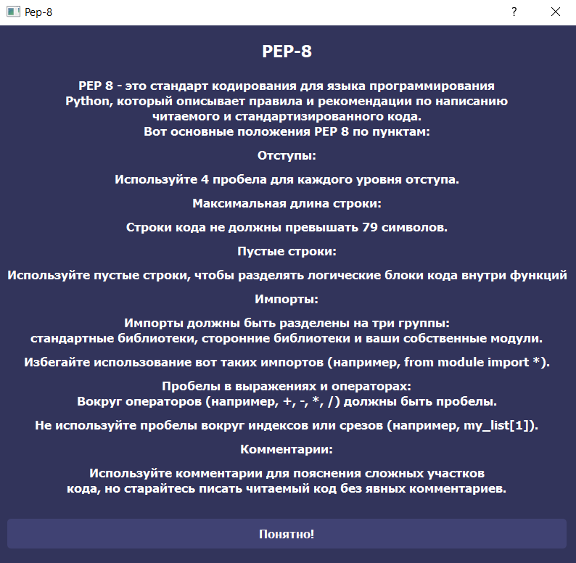
Описание реализации
2)Класс PEP8
Назначение: Предоставляет информацию и рекомендации по соблюдению стандарта оформления кода PEP-8.
Интерфейс: Отображает рекомендации по оформлению кода согласно стандарту.

Slide 6
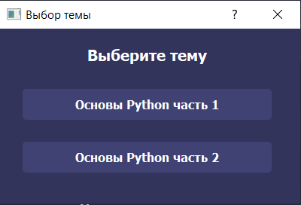
Описание реализации
3)Класс ChooseThemeForm
Назначение: Позволяет пользователю выбирать тему для изучения
Интерфейс: Форма с кнопками выбора темы, которые направляют пользователя на соответствующие разделы обучения.

Slide 7
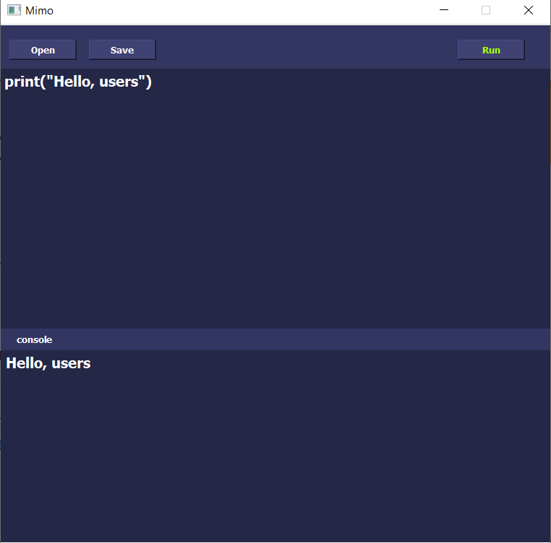
Описание реализации
4)Класс PythonExecutor
Назначение: Выполняет переданный Python-код
Использование: Используется для выполнения кода, введенного пользователем в учебных целях.

Slide 8
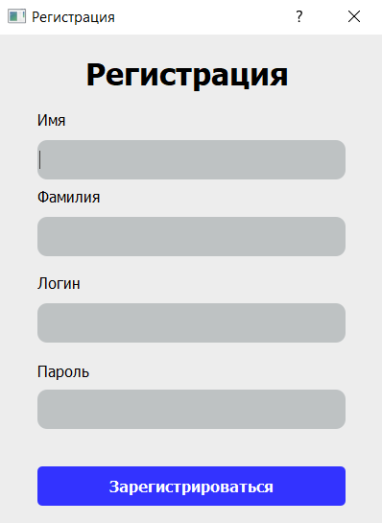
Описание реализации
5)Класс RegistrationForm
Назначение: Отвечает за создание нового профиля пользователя и обработку регистрационных данных.
Интерфейс: Регистрационная форма с полями для ввода имени, фамилии, логина и пароля. Предоставляет кнопку "Регистрация" для завершения процесса регистрации.

Slide 9
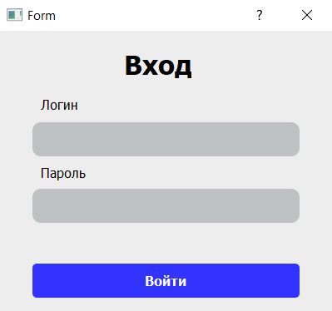
Описание реализации
6)Класс EnterForm
Назначение: Обеспечивает вход в учетную запись и обновление данных пользователя при успешной авторизации.
Интерфейс: Форма входа с полями для ввода логина и пароля. Предоставляет кнопку "Вход" для запуска процесса авторизации.

Slide 10

Описание реализации
База данных содержит две таблицы Первая содержит все данные о пользователе:
Имя, фамилия, логин, пароль, монеты, жизни, ошибки, доступные кнопки и время последнего захода в приложение
Вторая содержит id последнего вошедшего пользователя

Slide 11
Заключение
Выводы по работе Проект предоставляет интересный и взаимодействующий способ изучения. Внедрение системы прогресса и выполнения заданий делает процесс обучения увлекательным.
Возможности для доработки 1) Улучшение дизайна интерфейса.
2) Добавление новых тем для обучения.
3) Обогащение функциональности и расширение задач

